Slide 1
Sikkerhedskultur
Et spørgsmål om trivsel og sundhed
SIKKER – styrket fokus på arbejdsulykker i Københavns Kommune
Notes:
Denne PowerPoint præsentation har til formål at facilitere et møde I MED-gruppen om sikkerhedskultur. Det er første led og videreføres i PowerPoint 2, hvor drøftelsen videreføres til medarbejdergruppen.
I løbet af PowerPoint-præsentationen vil du som facilitator kunne læse notater her i notat-sporet. Du vil kunne hente inspiration og uddybende bemærkninger om de konkrete slides.
PowerPoint-præsentationen tager ca. 1½ time at gennemføre.
Senere i præsentationen indgår en film, som I kan vælge at fravælge, hvis I prioriterer, at brugen tiden på dialog.

Slide 2
Møde i MED

Slide 3
Dagsorden for dagens møde
Velkommen til møde om sikkerhedskultur i MED-gruppen
Hvad er en aktiv sikkerhedskultur og hvorfor arbejde med det?
Hvad er en god og sund sikkerhedskultur?
Afslutning og eventuelt
Notes:
Gennemgås som det står. Overordnet formål er at igangsætte dialogen omkring sikkerhedskulturen. Sikkerhedskulturen er et væsentlig aspekt i forebyggelsen af arbejdsulykker og spiller en central rolle i arbejdspladsens sikkerhed.
I første omgang vil det blot være MED, der skal tage drøftelsen, men for at det får liv på arbejdspladsen, er det også lagt op til, at den gode dialog viderebringes til alle medarbejdere. Derfor skal denne seance starte drøftelse om sikkerhedskulturen.

Slide 4
Indledende drøftelse
Hvad forstår I ved en sikkerhedskultur?
Hvordan kommer jeres sikkerhedskultur til udtryk i det daglige?
Hvordan skaber vi en god sikkerhedskultur hos os?
Notes:
Drøft med siddemakkeren i 5-10 min.
Lav herefter en fælles opsamling ca. 10 min.

Slide 5
Sikkerhedskultur - hvad snakker vi om?
En sikkerhedskultur er de fælles værdier, vaner, opfattelser og handlinger, der har betydning for, hvordan vi forebygger risici og ulykker.
Det kan fx dreje sig om:
  Er vi enige om sikkerheden på arbejdet?
  Kan vi snakke om vores (sikkerheds)adfærd på en god og konstruktiv måde?
  Har vi prioriteret sikkerheden?
Notes:
Sikkerhedskulturen handler med andre ord om den måde ledelse og medarbejdere tænker, taler og forholder sig til sikkerhed og det at forebygge arbejdsulykker.

Slide 6
Hvad kan et fokus på vores sikkerhedskultur bidrage til?
Rykke et fokus fra ikke blot at håndtere ulykker når det sker, men aktivt forebygge at ulykker sker
Forskningen viser, at arbejdspladser med en proaktiv sikkerhedskultur har færre ulykker
Bidrage til et positivt og ansvarligt arbejdsmiljø
Forhindre fejl og gentagende ulykker ved en løbende dialog om sikkerheden
Mindske sygefraværet og mistrivsel

Slide 7
Hvordan kan vi arbejde med sikkerhedskulturen?
Ledelsesengagement: Aktiv interesse og engagement i sikkerhed fra ledelsens side. Tydelig prioritering.
Medarbejderinvolvering: Aktiv deltagelse fra medarbejderne i identifikation og løsning af sikkerhedsproblemer. Fx at registrere ulykker og andre hændelser.
Tydelige procedurer: Vi ved, hvad vi skal gøre, når uheldet sker og hvad vi skal gøre for at undgå det. Fx en risikovurdering.
En sikker adfærd: Har vi en adfærd i hele organisationen, der understøtter en god sikkerhedskultur?
En psykologisk tryg kultur: Kan vi snakke om vores egen uhensigtsmæssige adfærd?

Slide 8
IGLO-modellen
Hvordan kan vi arbejde med sikkerhedskulturen?
- Eksempler hentet fra AT-kvikguide til forebyggelse af arbejdsulykker
Individ:
Følg sikkerhedsreglerne,
og få dine kolleger til at
gøre det samme.
Reagér hvis du ser
noget, der kan føre til
en ulykke.
Bidrag med gode idéer
til at forbedre sikkerheden.
Gruppe:
Sæt fokus på sikkerhed ved at tale om det.
Skab en kultur, hvor det er i orden at tale om fejl, så man kan lære af det.
Fokusér på at forebygge - ikke på hvem der har skylden.
Ledelse:
Gå forrest og vær en
rollemodel.
Tag godt imod forslag
fra medarbejderne der
kan forbedre sikkerheden.
Sikre at nye medarbejdere får
en grundig introduktion.
Organisation:
Tænk sikkerhed ind i
alle relevante processer
og opgaver.
Sørg for, at både medarbejdere og ledere
ved, hvem de skal
kontakte med forslag
om at forbedre sikkerheden. Supplér eventuelt med en risikovurdering.

Slide 9
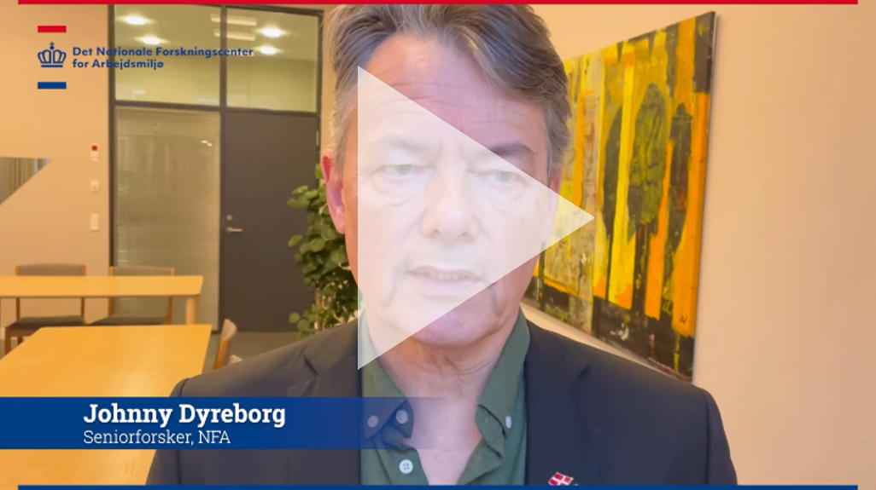
Film
www.video.kk.dk/video/94116453/hvad-er-sikkerhedsklima-og-kultur

Slide 10
Hvad kan ledelsen gøre?
Tydelig kommunikation
Vigtigt at kommunikere tydelige forventninger til sikkerhedsproceduren og synliggøre vigtigheden af sikkerhed som en kerneværdi i organisationen
Oplæring og instruktion
Sørg for, at der er tilstrækkelige kompetencer, uddannelse og viden om sikkerhedsproceduren
Vær en rollemodel
Vigtigt at ledelsen er en rollemodel for sikker adfærd og overholde de samme standarder, de forventer af medarbejderne
Involvering og dialog
Skab en åben dialog om sikkerhedsspørgsmål og opfordre medarbejderne til at rapportere potentielle risici
Notes:
Ledelsen spiller en særlig rolle i forhold til en stærk sikkerhedskultur. Både i forhold til at være rollemodel for sine medarbejdere, men også at inddrage medarbejderne i løsningen og identificeringen af sikkerhedskulturen.

Slide 11
Bevægelser og adfærd
Foregangsmand:
Hvordan er man en god foregangsmand hos os?
  Som medarbejder
  Som leder
  Som AMR
  Som MED
Et fælles ansvar:
Hvordan påtaler og taler vi om hinandens sikkerhedsadfærd på en god måde?
Hvilken (sikkerheds)adfærd ønsker vi mere eller mindre af?
Notes:
For at kunne arbejde med sikkerhedskulturen, er vi nødt til at kigge på vores adfærd og handlinger. Sikkerhedskulturen er den måde vi tænker, taler og forholder os til sikkerhed på. Derfor bliver vi også nødt til at kigge på vores egne og kollegers adfærd.
Prøv indledningsvis at drøfte, hvordan man er en god foregangsmand hos jer. Brug 10 min til en fælles snak. Hvad kræver det af os?
Herefter brug 15 min til at drøfte, hvordan man giver hinanden god feedback på hinandens adfærd samt, hvilken adfærd vi ønsker mere eller mindre af.
Husk at notere i arbejdsarket.

Slide 12
Dialog i MED
Tag udgangspunkt i jeres MED-udvalg og drøft nedenstående udsagn – er I enige eller uenige?
Jeg får den nødvendige vejledning og instruktion i sikker udførelse af arbejdet
Ledelsen opmuntrer medarbejderne til at arbejde sikkert, selv når arbejdsplanen er stram
Ledelsen inddrager medarbejderne i beslutninger vedrørende sikkerhed
Vi hjælper hinanden med at arbejde sikkert, selv når arbejdsplanen er stram
Vi mener, at mindre ulykker er en normal del af det daglige arbejde
Notes:
Som det sidste - sid for dig selv og svar på disse spørgsmål. Brug 5 min.
Lav en fælles opsamling og snak om hvor meget I er enige i.

Slide 13
Næste skridt
Med udgangspunkt i de gode dialoger, kan I videreføre snakken i medarbejdergruppen.
Tilegn næste dagsorden for jeres P-møde til en snak om sikkerhedskulturen.
Brug slidepakken som redskab for dig som facilitator.

Slide 14
Tjekliste for en sikkerhedskultur
En god sikkerhedskultur har disse fundamenter:
  Effektive metoder til at informere og konsultere medarbejderne
  Erkendelse af at alle har en rolle at spille
  Forpligtelse og engagement hos ledelsen til at involvere medarbejderne
  Samarbejde på tværs af afdelinger og medarbejdere
  Høj kvalitet i oplæring
Notes:
Sidste slide kan I bruge til en evaluering og vurdering af, hvorvidt I kan genkende det fra jeres egen arbejdsplads.
Fundet via: NUL ARBEJDSULYKKER er et kampagnesamarbejde mellem Arbejdstilsynet og Industriens Branchearbejdsmiljøråd koordineret af AT, DI og CO-I. ”Forebyggelse af arbejdsulykker Sikkerhedskultur”

